Slide 1

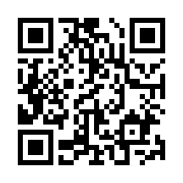
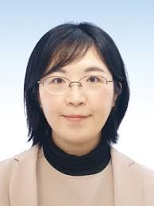
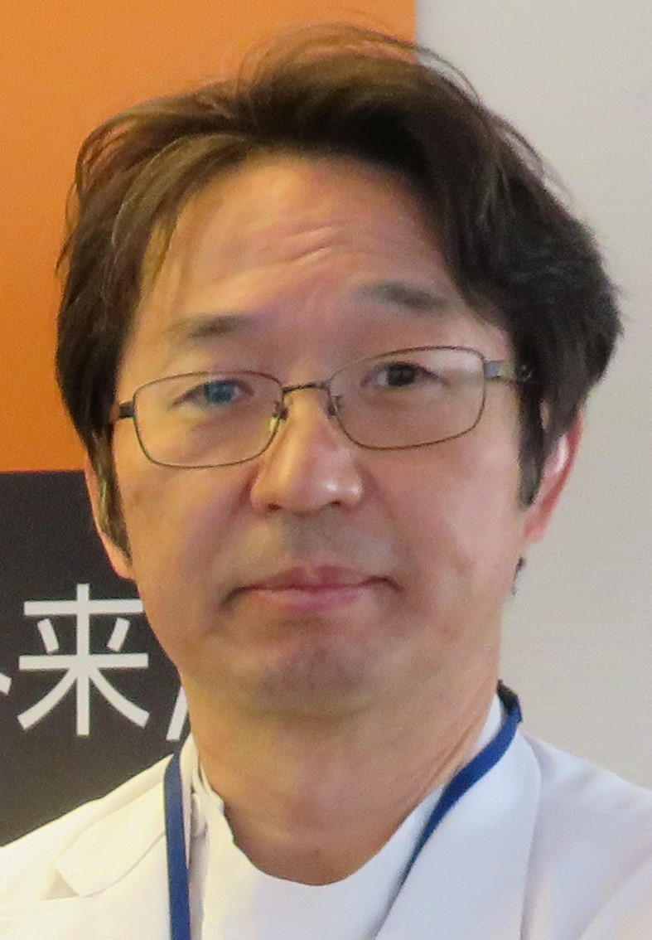

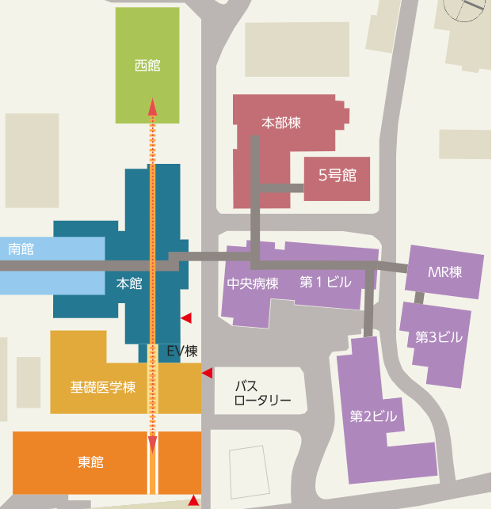
難治性疾患の予防と新しい治療
埼玉医科大学病院てんかんセンター･難病センター合同イベント記念講演会
場所：埼玉医科大学本部棟1階第三講堂
zoomでのご参加も可能
（zoom参加の場合事前申込が必要です。）
日時：2025年3月8日(土) 13：30～15：00
参加費：無料
事前申し込み２次元コード
＜講演プログラム＞
1. 脳神経外科講師 平田幸子先生
「てんかん発作がなかなかおさまらないとき、
どんな検査や治療があるかを知ろう」
（座長：渡邊さつき先生 てんかんセンター 副センター長）
2. 小児科准教授 松本浩先生
「小児の神経筋疾患の最新治療
エクソン・スキッピングについて」
（座長：沼倉周彦先生 難病センター 副センター長）
3. リウマチ膠原病科教授 舟久保ゆう先生
「膠原病患者における妊娠を考えた治療と管理」
（座長：三村俊英先生 難病センター センター長）
患者さん、ご家族、支援者、医療者の皆様を対象にした講演会です。
どなたでもお気軽にご参加いただけます。会場にご来場いただく他、事前申し込みいただければインターネットによるご参加もできます。事前申し込みのお問い合わせは℡049-276-1633
事前申し込みのURLは https://forms.gle/pXuak94dzmVBdMEx6
主催：埼玉医科大学病院 後援予定：一般社団法人 埼玉県医師会
※この講演会は埼玉県てんかん地域連携体制整備事業･埼玉県難病医療提供体制整備事業です。
講演会場

